Slide 1
L1 – Simulácia Bernoulliho toku
Andrej Šišila

Slide 2
Vstupné dáta (histogramy)
Binomické rozdelenie
p = 0.5
n (dĺžka simulácie) = 100
Veľkosť koša = 1 => každá hodnota sa meria osobitne
Os X – početnosti; Os Y – merané hodnoty

Slide 3
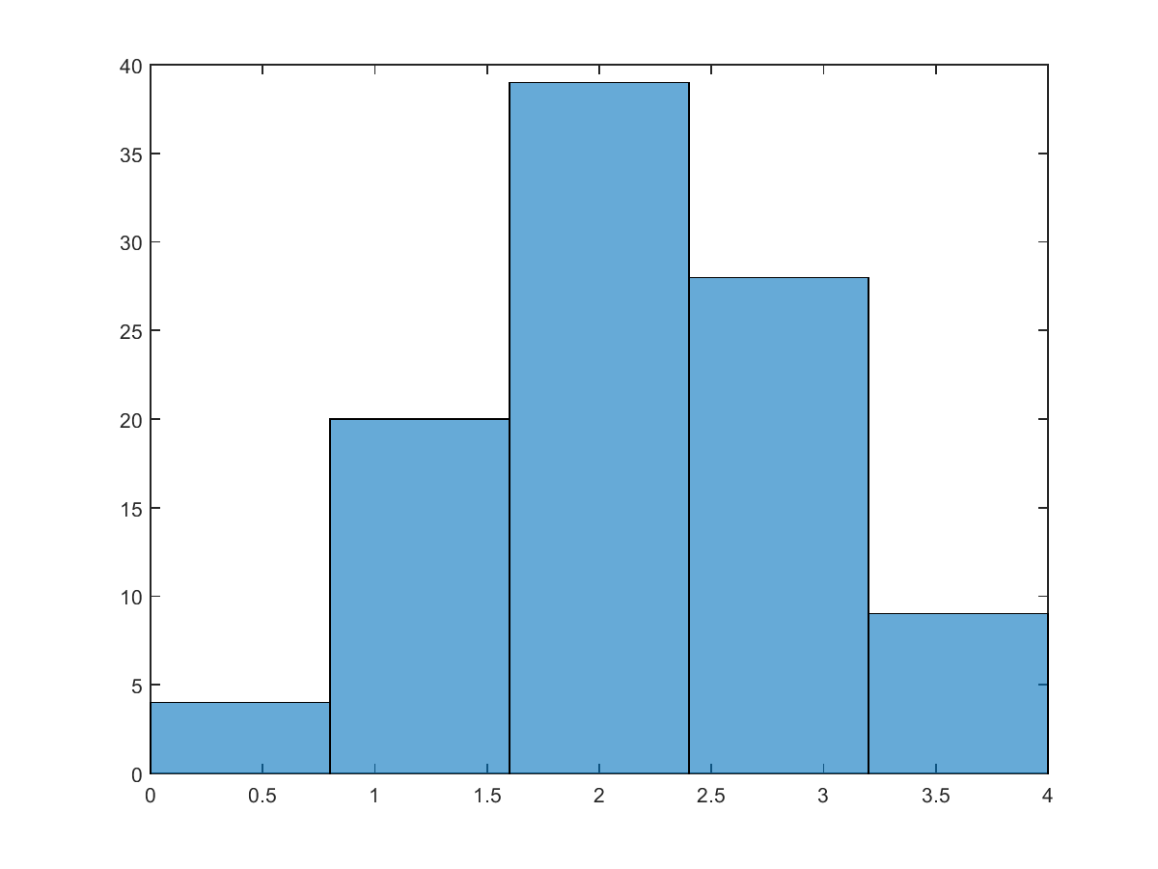
ts = 4

Slide 4
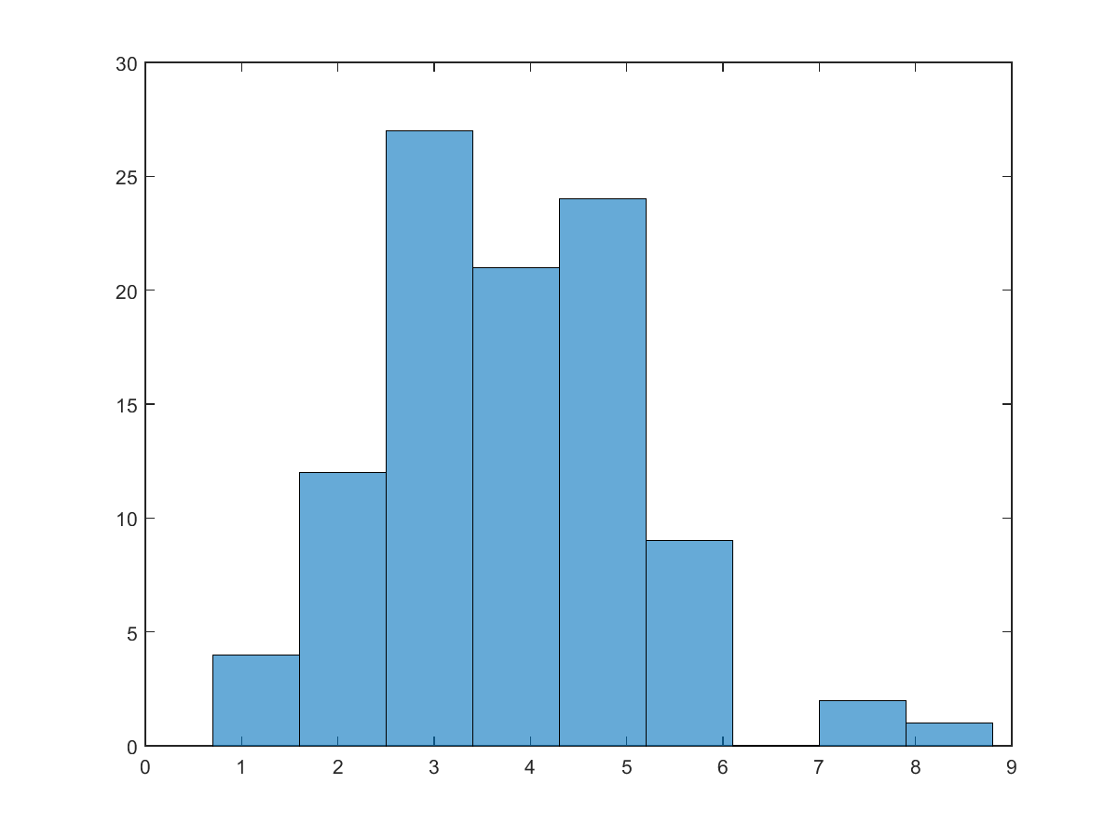
ts = 8

Slide 5
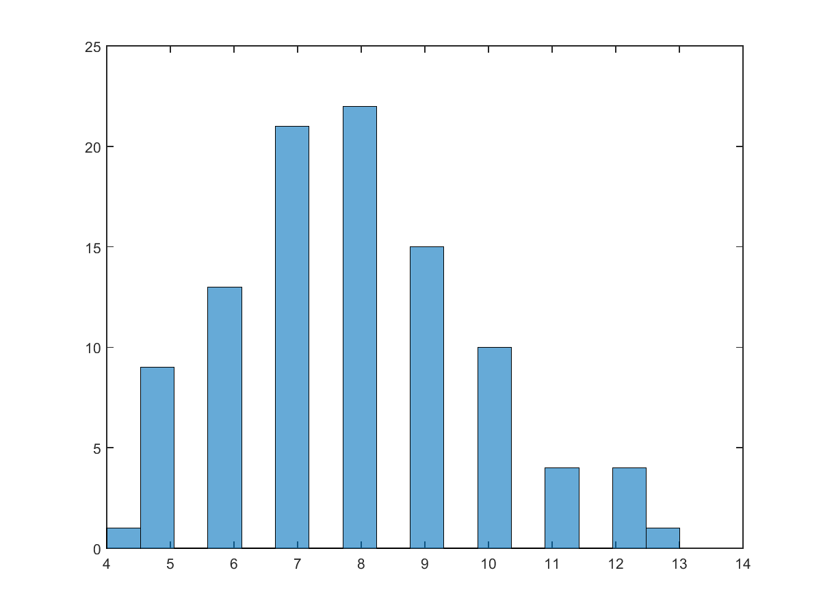
ts = 16

Slide 6
Porovnanie s teoretickým rozdelením
Dĺžka simulácie = 100 (Binomické rozdelenie)
Veľkosť koša = 1
Značka X – teoretické početnosti
Značka Y – namerané početnosti
Os X – početnosti; Os Y – merané hodnoty

Slide 7
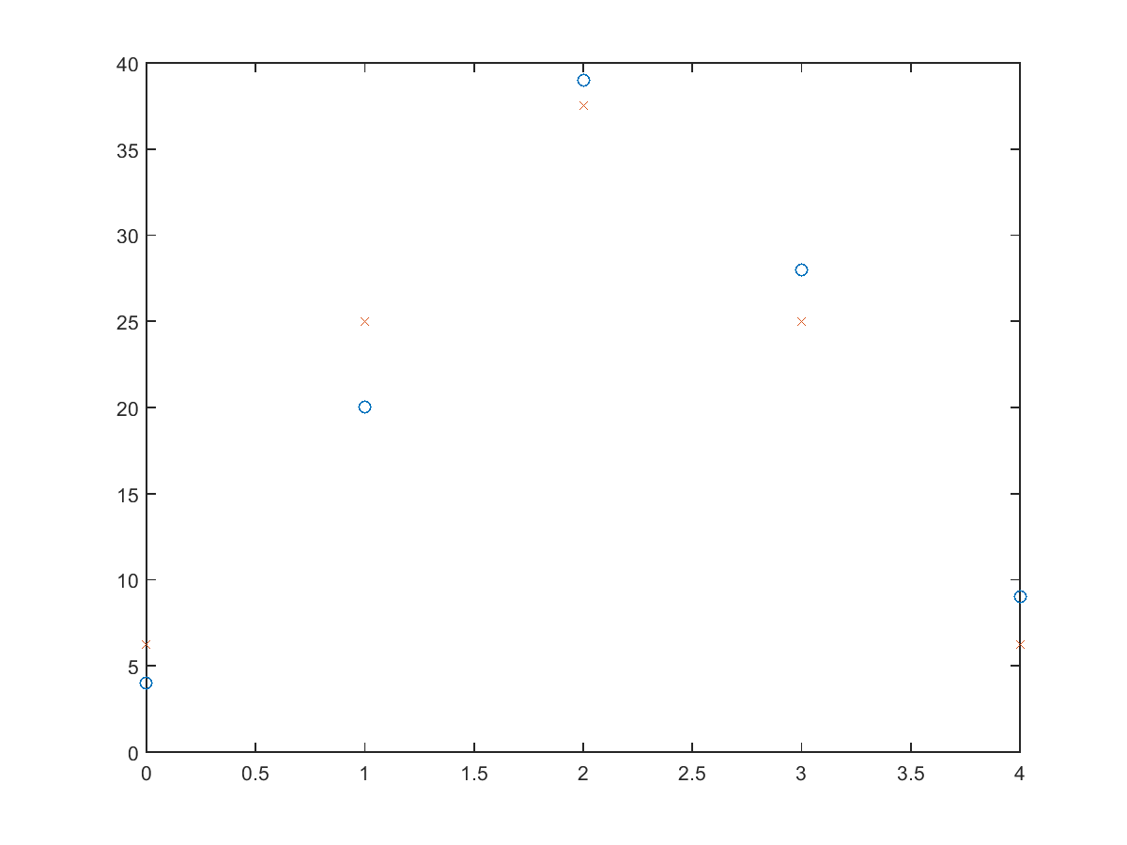
ts = 4

Slide 8
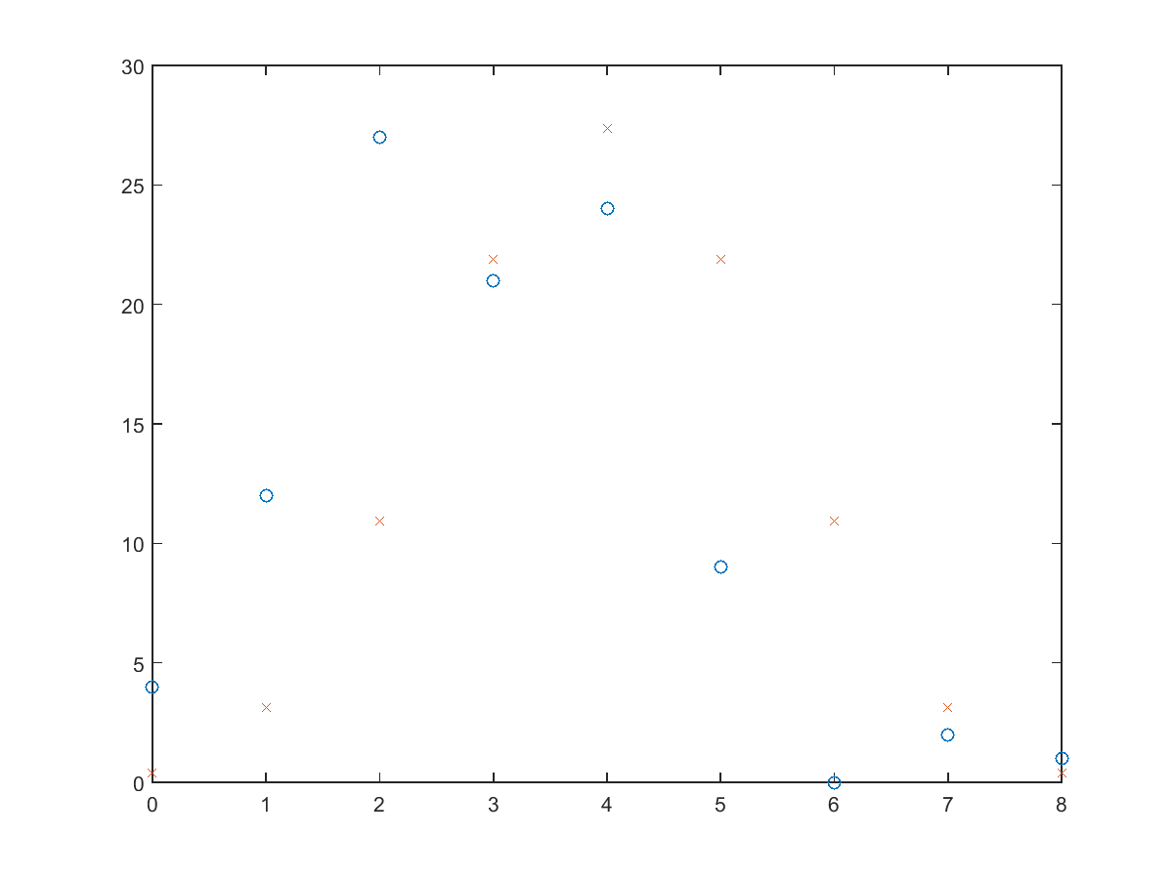
ts = 8

Slide 9
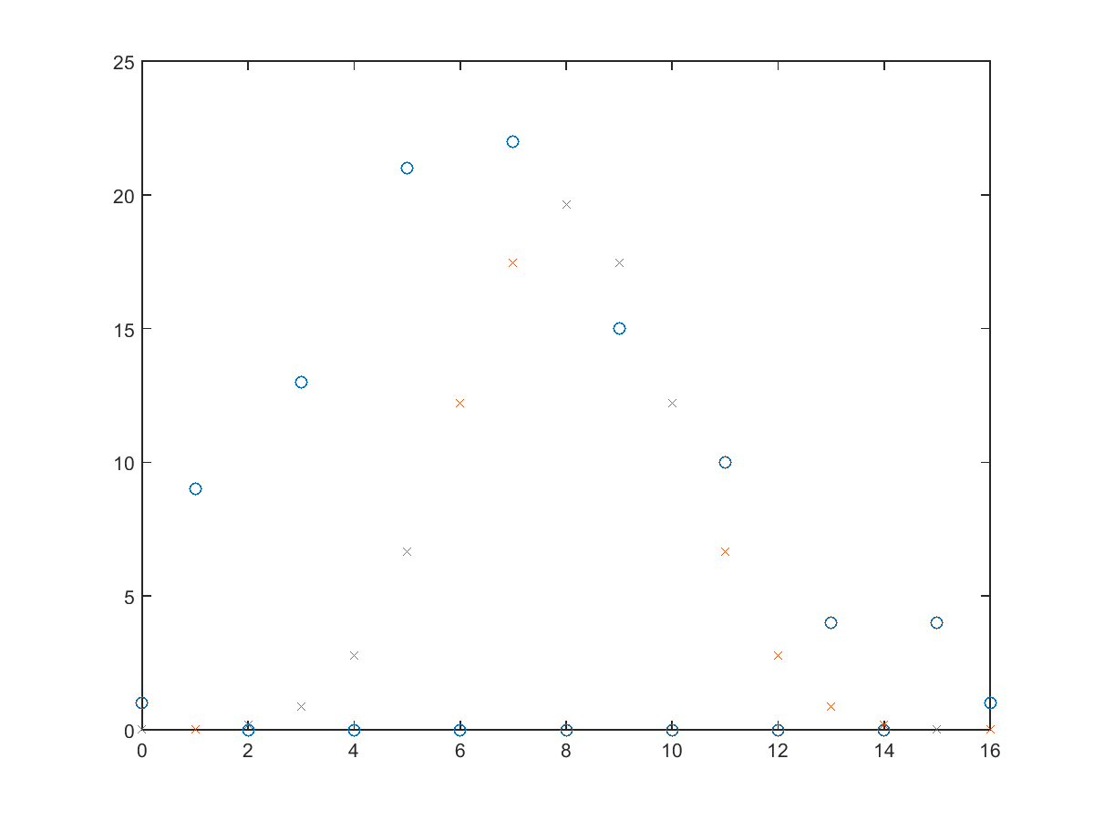
ts = 16

Slide 10
Χ² test dobrej zhody
Hladina spoľahlivosti = 0.01
Stupne voľnosti
df = počet intervalov - 1 - počet parametrov rozdelenia
1 / 5 / 13 (pre zodpovedajúce timesloty)
Testovaná hypotéza
Pochádzajú dáta z Bernoulliho rozdelenia?

Slide 11
Χ² test dobrej zhody
Timeslot | 4 | 8 | 16
Nameraná hodnota Χ² | 3.4400 | 102.4594 | 5.5221e+03 (5522.1)
Teoretická hodnota Χ² | 6.63 | 15.09 | 27.69
Zamietam? | Nie | Áno | Áno
Na hladine spoľahlivosti 0.01 a pri dĺžke simulácie 100 nezamietame iba hypotézu , keď boli dáta generované s timeslotom = 4. Dáta generované v timeslotoch 8 a 16 nemôžeme modelovať binomickým rozdelením.

Slide 12
Návrh dĺžky simulácie pri ts=16
Monte Carlo
Náhodný jav – odhad dĺžky simulácie pre timeslot = 16 pre zhodu s binomickým rozdelením
Náhodný jav bol opakovaný 20 krát
Počiatočná dĺžka simulácie = 10 000
Zvyšovanie po 10 000

Slide 13
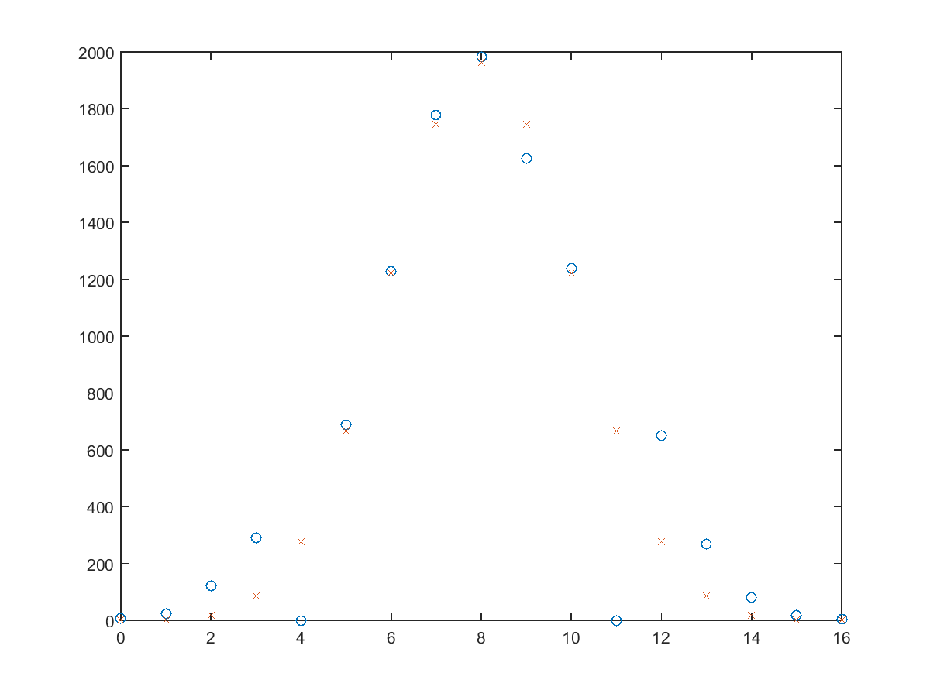
Dĺžka simulácie = 10 000

Slide 14
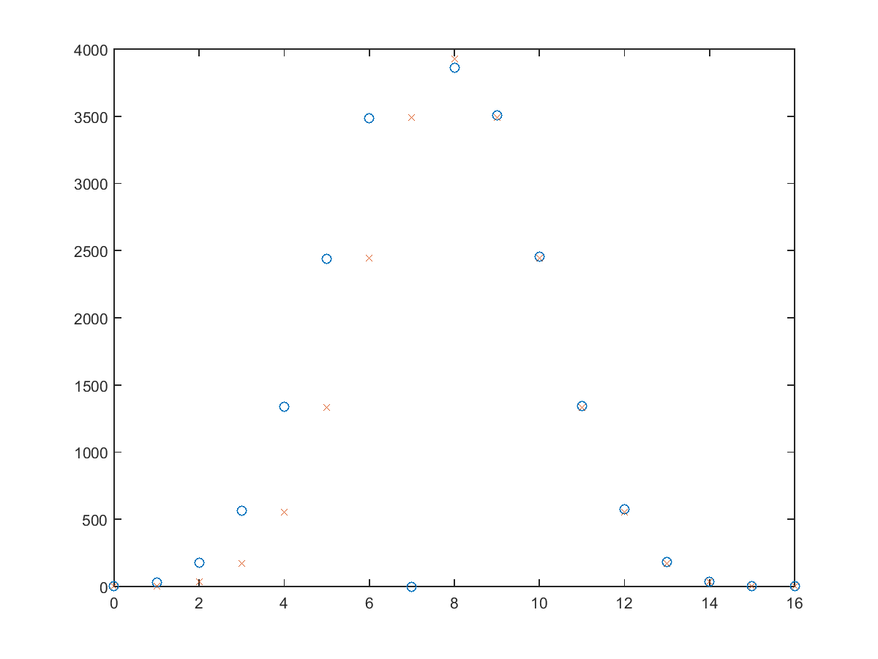
Dĺžka simulácie = 20 000

Slide 15
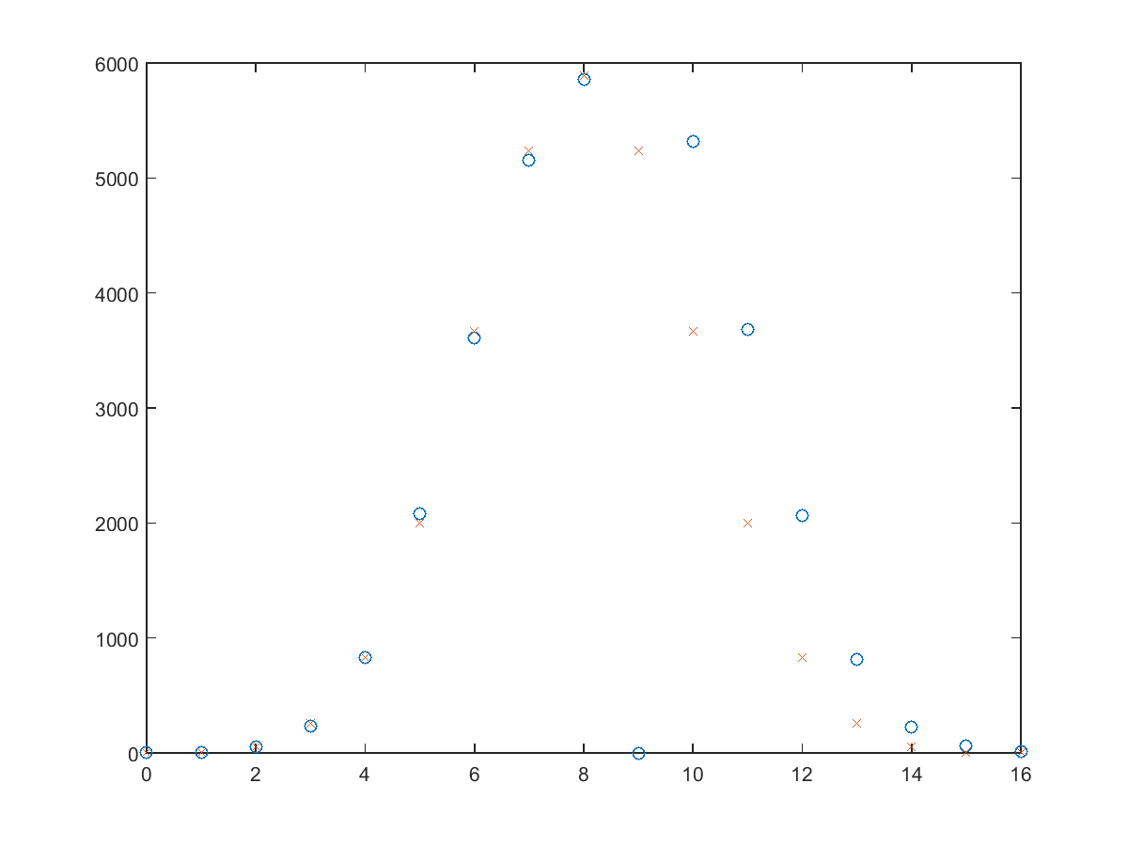
Dĺžka simulácie = 30 000

Slide 16
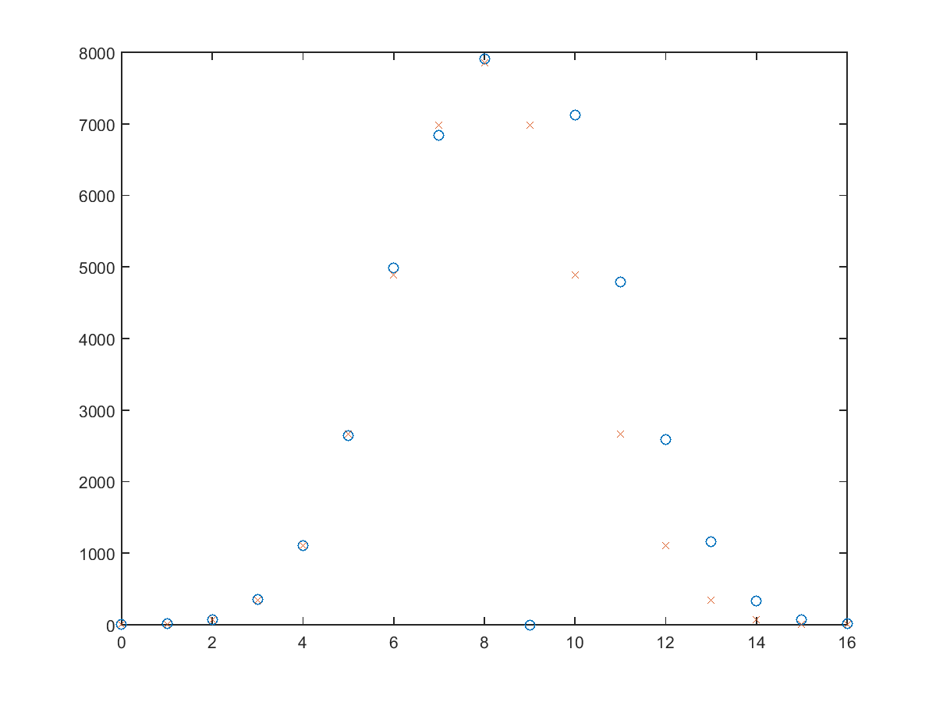
Dĺžka simulácie = 40 000

Slide 17
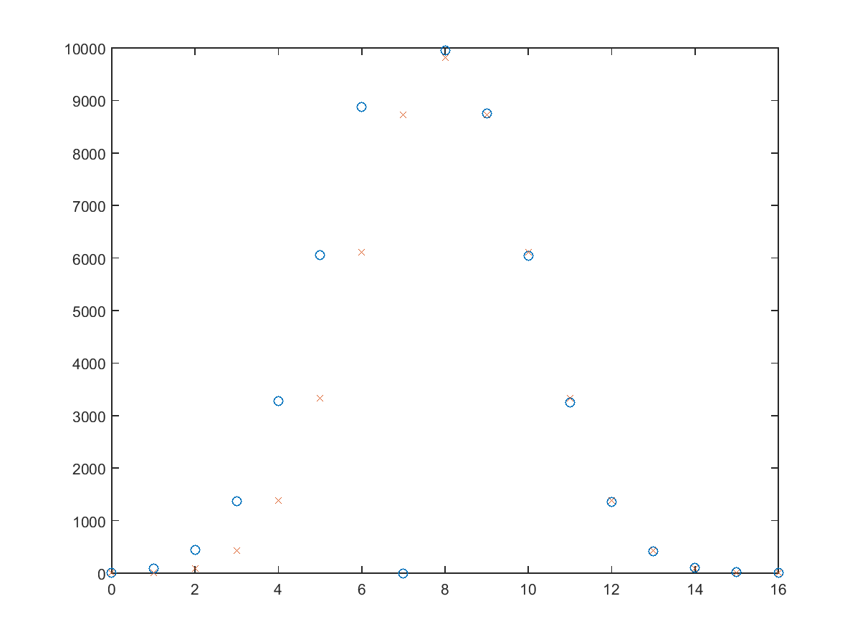
Dĺžka simulácie = 50 000

Slide 18
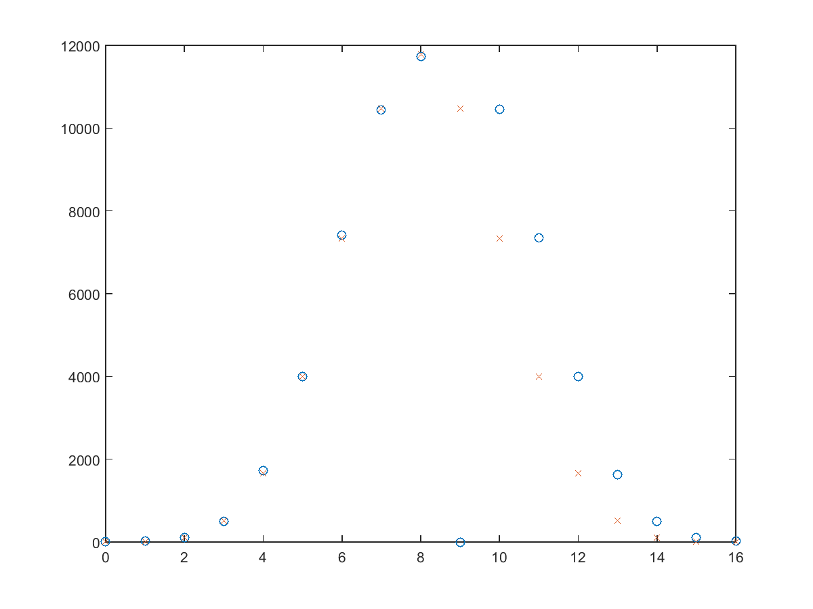
Dĺžka simulácie = 60 000

Slide 19
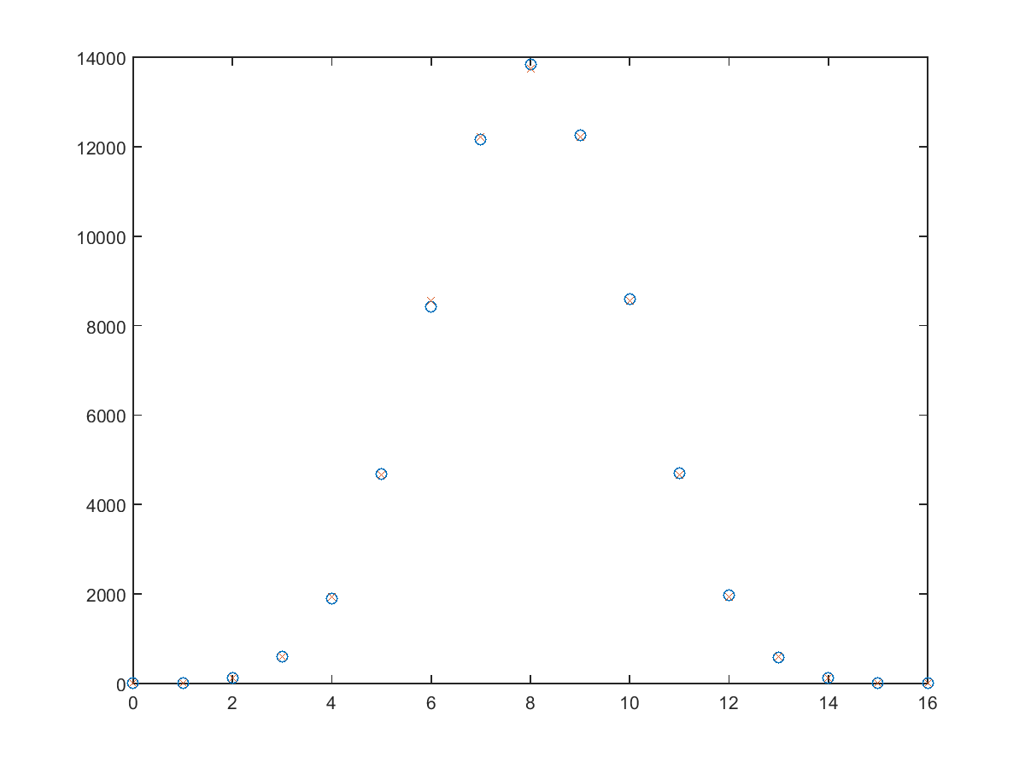
Dĺžka simulácie = 70 000

Slide 20
Návrh dĺžky simulácie pri ts=16 Vyhodnotenie
Na to, aby sa meranie pri timeslote = 16 zhodovalo s binomickým rozdelením pravdepodobnosti na hladine spoľahlivosti 0.01 a 13 stupňami voľnosti, by sa mala priemerná dĺžka simulácie pohybovať približne v intervale <50 000, 60 000>.

Slide 21
Zdroje
https://www.youtube.com/watch?v=ITdMT5tfQsQ
https://www.mathworks.com/help/stats/binornd.html
https://www.mathworks.com/matlabcentral/answers/160479-how-to-output-whole-vector-in-result
https://www.mathworks.com/help/matlab/ref/histogram.html
https://www.mathworks.com/help/stats/binopdf.html
https://www.mathworks.com/help/stats/binomial-distribution.html
https://www.mathworks.com/help/matlab/ref/times.html
https://www.youtube.com/watch?v=O7wy6iBFdE8
https://www.mathworks.com/help/matlab/ref/power.html
http://bitesizebio.s3.amazonaws.com/wp-content/uploads/2015/10/chi-sqaure-distribution-table1.png
http://www.dummies.com/programming/matlab/how-to-use-the-switch-statement-in-matlab/
https://www.mathworks.com/help/matlab/ref/while.html
http://www.stat.yale.edu/Courses/1997-98/101/chigf.htm

